Slide 1








2005
2008
2009
2010
2014
2017
Agrégation in mechanics
M2 Signal processing
M2 Computer science
Ph.D. KRR applied to linguistics
Semantic Web and interoperabiliity
Knowledge representation and reasoning
Semantic Web and Web of data
Semantic Interoperability on the Web of Thing
Maxime Lefrançois
http://maxime-lefrancois.info/
MINES Saint-Étienne – Institut Henri Fayol
Laboratoire Hubert Curien UMR CNRS 5516

Slide 2




Connected Intelligence Team
Hubert Curien Laboratory https://connected-intelligence.univ-st-etienne.fr/
13 permanent staff members – 14 Ph.D. students – 2 postdoc
Contact: Olivier.Boissier@emse.fr

Slide 3
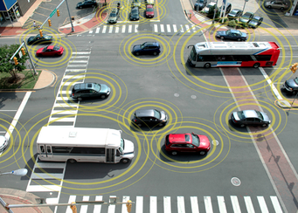
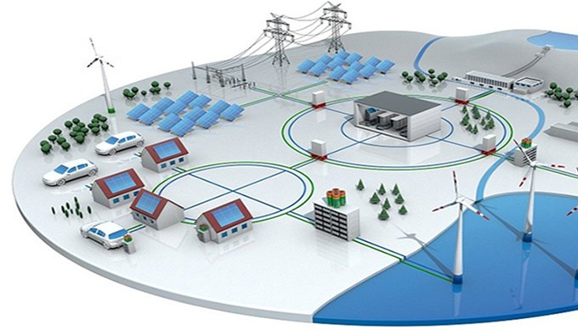
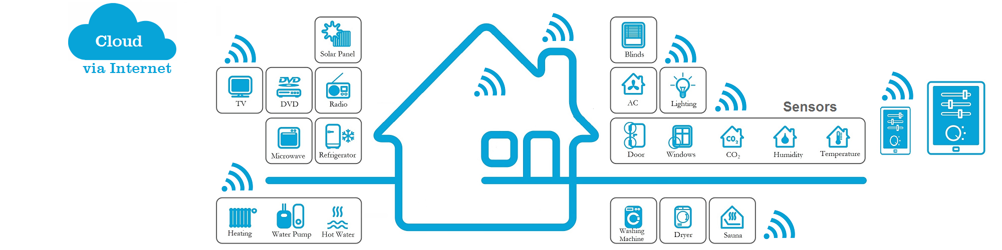







Collaborative actions
Smart Home, Smart City
ANR OpenSensingCity
Smart Home
Smart Utilities
Smart Energy ITEA3 SEAS
Smart Energy
Smart Water ITEA 3 WATERM
Intelligent Transport
Smart Territory platform
Taxi on-demand allocation
Web of Data
Communities,
Recommandations
ANR C3PO
ITEA3 MoocTab
1DLab
ITN WDAqua
Ethics of
autonomous
agents
ANR eThicAa
Ontology Standardization
Semantic Sensor
Networks Ontology
Consolidation of SAREF Ontology
& ecosystem of users

Slide 4
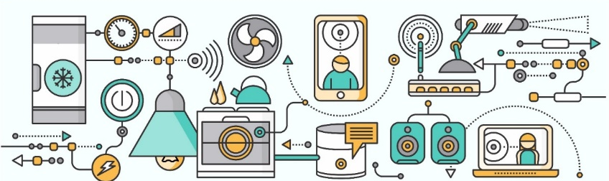

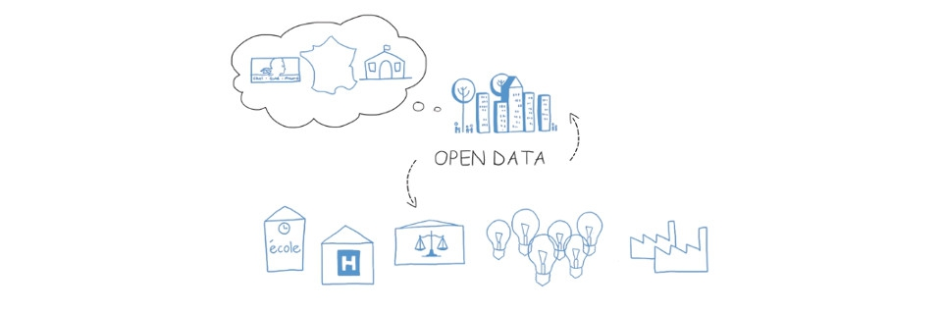
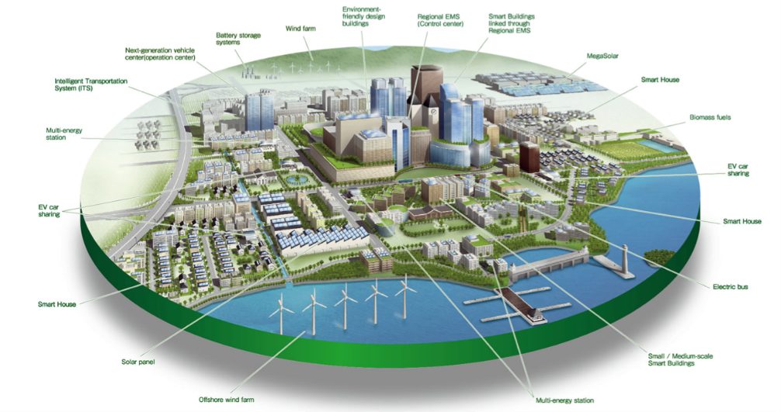
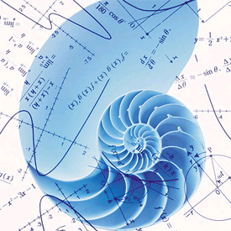
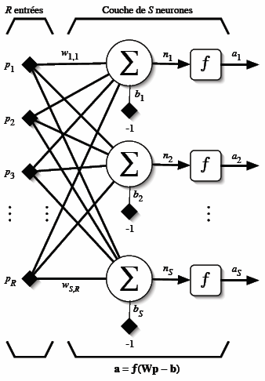
Scientific challenges
Smart Things
Humans
Services
Data
Automation and delegation of repetitive cognitive activities
Understanding/interoperability between heterogeneous things and services
Cooperation between services, things and human activities

Slide 5
Objective
Definition of models, algorithms and software architectures to support the inter-connection
of data, services, things & people
Requirements:
  Cooperation, Distribution, Decentralization, Openness, Scalability
  Evolution / Agility / Robustness
  Interoperability of contents, services, things & machines
Scientific Domains:
  Artificial Intelligence, Knowledge Representation, Semantic Web
  Multi-Agent Systems, Services, Web of Things
  Social Networks, Virtual Communities, Recommendation
Notes:
Conduire des études théoriques, développer des outils informatiques et des réalisations pratiques pour contribuer à
sans mobiliser leur attention

Slide 6
Scientific Directions
Challenges of the increasing automation of cognitive human tasks in the digital transformation of the society
  Processing, Representation and Reasoning on dynamic and heterogeneous amounts of data, distributed on the Web, on social media, in the Internet of things
  Deployment in these complex environments of new services, able to autonomously process, reason and decide on these distributed data and knowledge sources but also to cooperate with each other in an efficient and flexible way
  Implication of these services in innovative user-centric applications supporting individual and/or collective activities

Slide 7
Scientific Directions
Knowledge Representation & Reasoning
  How to process, represent and reason on knowledge in distributed and open environments such as, in particular, the Web?
Multi-Agent & Services
  How to coordinate and adapt agents and services deployed in open, decentralized, dynamic and large scale systems?
Transversal issues:
Trust, Privacy & Ethics,
Individual and collective dimensions

Slide 8

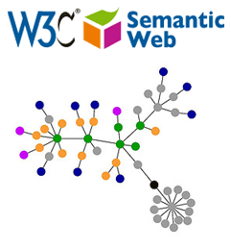
M2 MLDM/DSC – Semantic Web
http://ci.mines-stetienne.fr/teaching/websem/2018
Maxime Lefrançois
maxime.lefrancois@emse.fr
adapted from slides from Lynda Témal, https://fr.linkedin.com/in/lynda-temal-32a206a/fr
which are adapted from slides from Fabien Gandon, Inria.
Notes:
je suis Lynda TEMAL
Je suis chez sfeir depuis un an.
J’ai un doctorat de l’université de Rennes I.
Le sujet de la thèse modélisation d’ontologies pour le partage de données dans le domaine de la neuroimagerie.
Aujourd’hui je vais vous présenter une introduction au web semantique. appelé aussi web de données.

Slide 9
M2 MLDM/DSC – Semantic Web
http://ci.mines-stetienne.fr/teaching/websem/2018
In the history of the Internet and the Web
Maxime Lefrançois
maxime.lefrancois@emse.fr
adapted from slides from Lynda Témal, https://fr.linkedin.com/in/lynda-temal-32a206a/fr
which are adapted from slides from Fabien Gandon, Inria.
Notes:
je suis Lynda TEMAL
Je suis chez sfeir depuis un an.
J’ai un doctorat de l’université de Rennes I.
Le sujet de la thèse modélisation d’ontologies pour le partage de données dans le domaine de la neuroimagerie.
Aujourd’hui je vais vous présenter une introduction au web semantique. appelé aussi web de données.

Slide 10
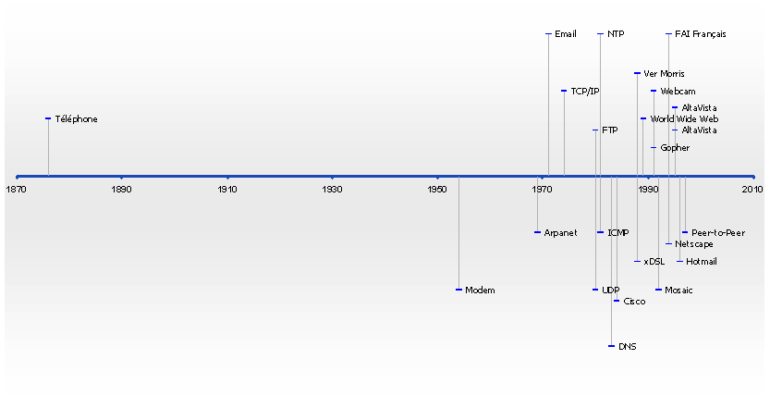
Internet -> Web
Internet – the network (TCP/IP, 1973)
Vinton Cerf, Robert Elliot Kahn, Louis Pouzin
http://histoire-internet.vincaria.net/

Slide 11
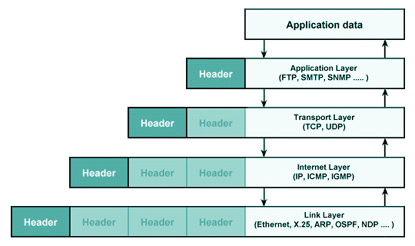
Internet -> Web
Internet – the network (TCP/IP, 1973)
Vinton Cerf, Robert Elliot Kahn, Louis Pouzin
https://sites.google.com/a/javainterview.net/question/misc/tcp-ip

Slide 12
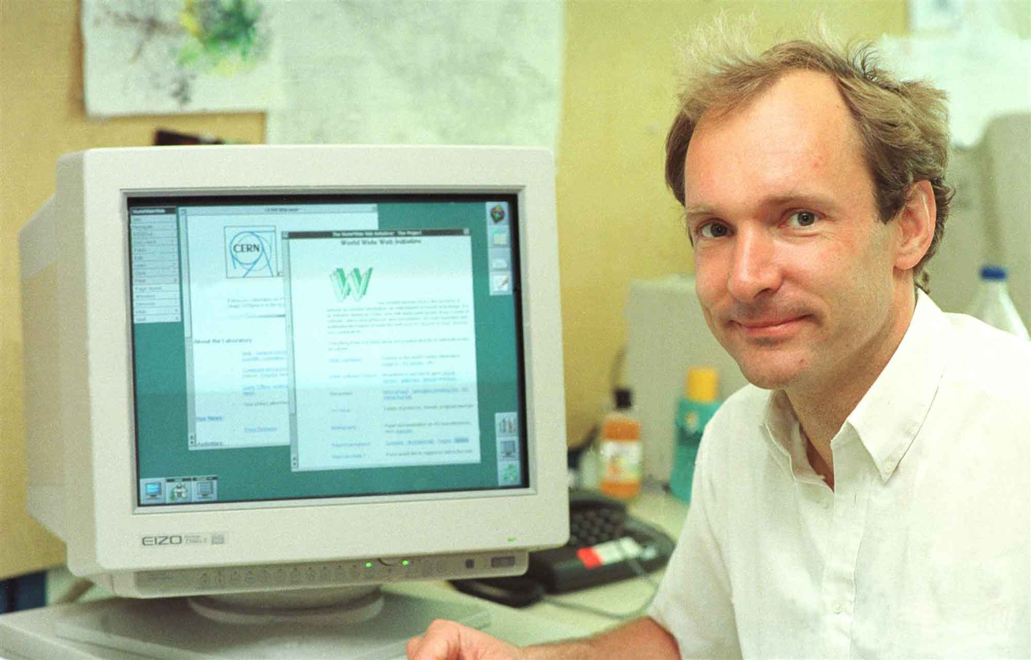
Internet -> Web
Internet – the network (TCP/IP, 1973)
Vinton Cerf, Robert Elliot Kahn, Louis Pouzin
Web – information space (HTTP, 1989)
Sir Tim Berners Lee

Slide 13
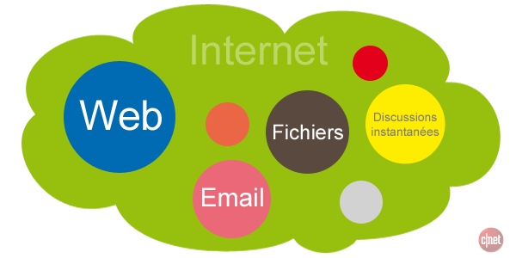
Internet -> Web
Internet – the network (TCP/IP, 1973)
Vinton Cerf, Robert Elliot Kahn, Louis Pouzin
Web – information space (HTTP, 1989)
Sir Tim Berners Lee
http://forums.cnetfrance.fr/topic/1206074-le-web-n-est-pas-l-internet-mais-en-fait-partie/

Slide 14
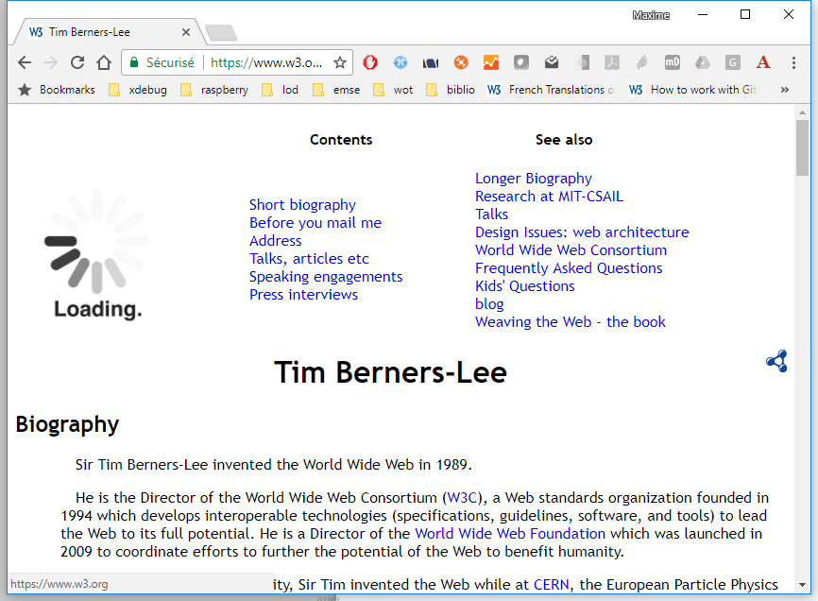
Internet -> Web
Internet – the network (TCP/IP, 1973)
Vinton Cerf, Robert Elliot Kahn, Louis Pouzin
Web – information space (HTTP, 1989)
Sir Tim Berners Lee
→ 1.0 – documentary, e-commerce
https://www.w3.org/People/Berners-Lee/

Slide 15
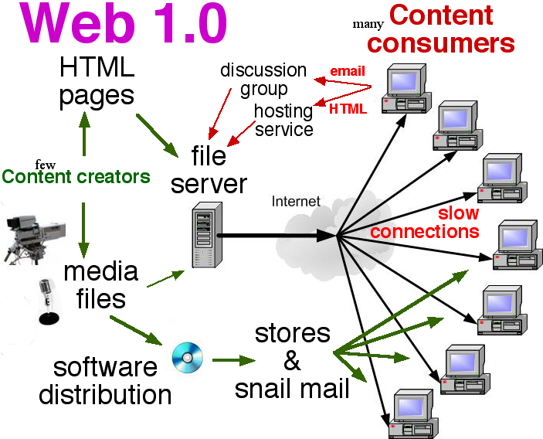
Internet -> Web
https://en.wikiversity.org/wiki/Web_2.0

Slide 16
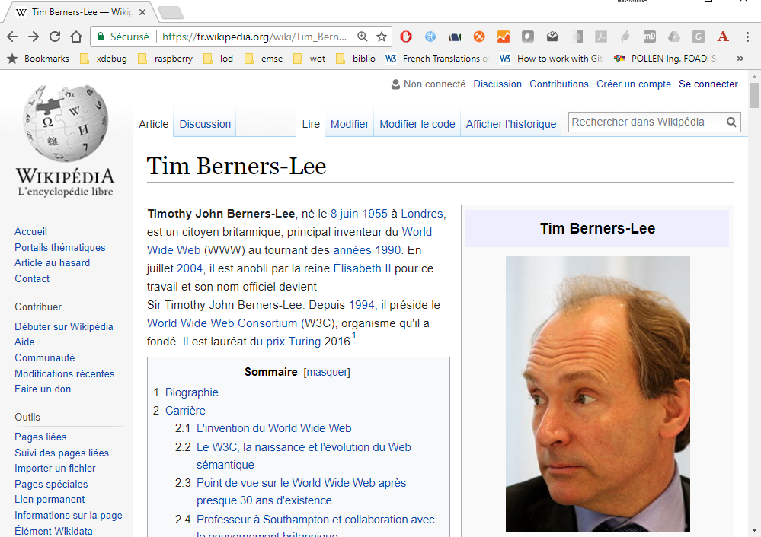
Innovation vectors on the Web
→ Web 2,0

Slide 17
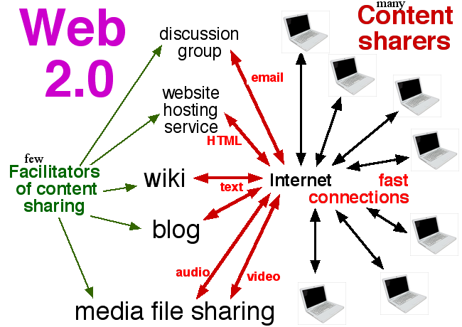
Innovation vectors on the Web
→ Web 2,0
https://en.wikiversity.org/wiki/Web_2.0

Slide 18
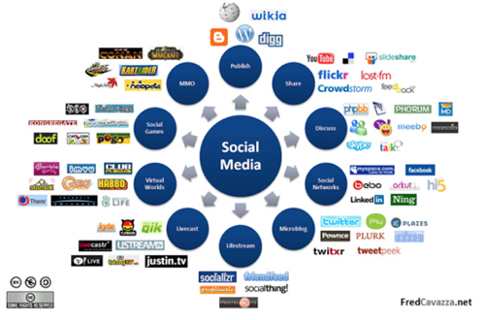
Innovation vectors on the Web
→ Web 2,0

Slide 19

Hey, machines too want to access the Web !

Slide 20
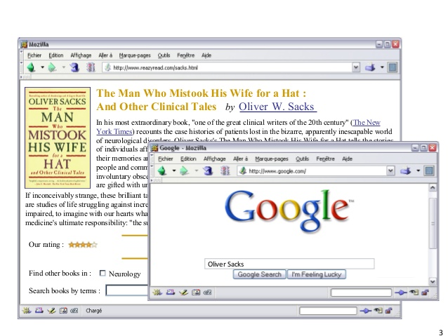
What the human sees
Notes:
Alors que l’être humain est capable d’aller sur un moteur de recherche
de mettre des mots clés et de naviguer dans l’ensemble des résultats pour arriver à la page recherchée.

Slide 21
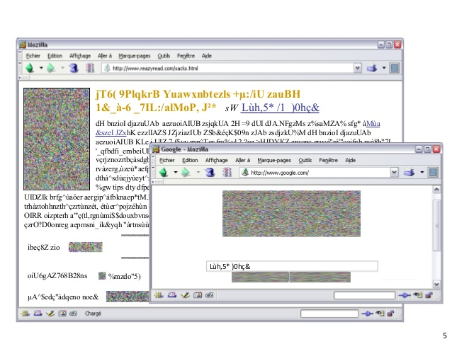
For the machine

Slide 22
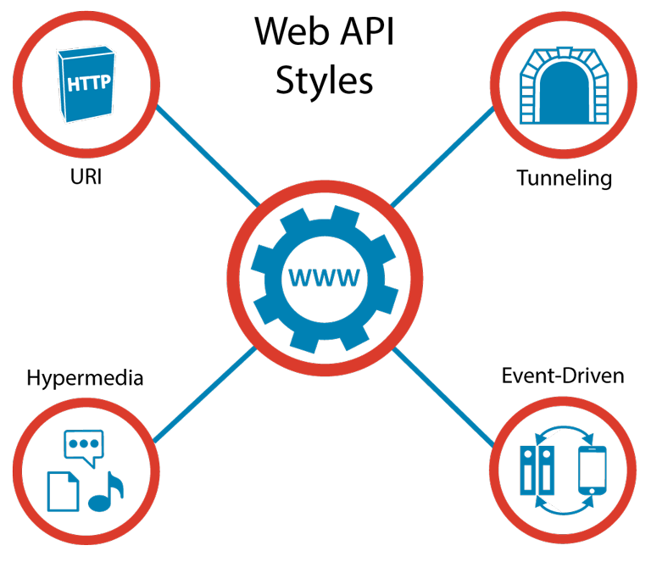
Innovation vectors on the Web
→ Web API development
REST avec operations CRUD
Appels à distance
REST + ref aux prochaines actions possibles
REQ -> RES maintenant les 2 directions

Slide 23
Innovation vectors on the Web
BTW, there exists APIs that are not Web APIs…

Slide 24
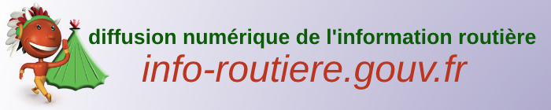
Innovation vectors on the Web
BTW, there exists APIs that are not Web APIs…
- software
- internet (mails, SMTP protocol)
http://diffusion-numerique.info-routiere.gouv.fr/description-des-documents-texte-indexes-a23.html

Slide 25
Recent innovation vectors on the Web
→ Development of the Open Data

Slide 26
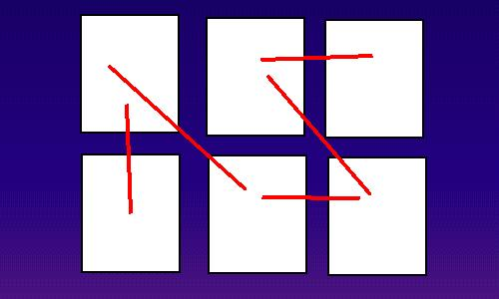

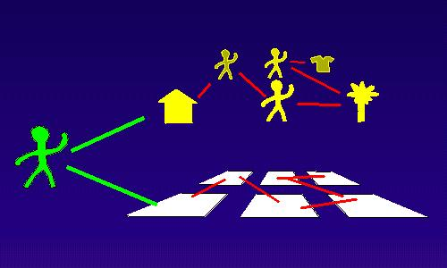
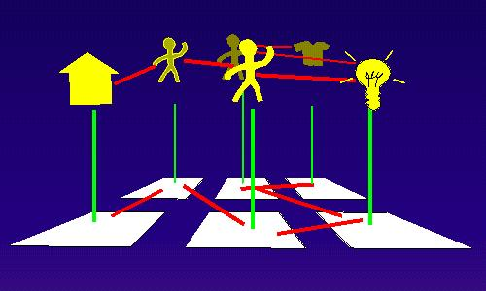
The Semantic Web pointed out by Tim Berners-Lee in 1994 at WWW
Recent innovation vectors on the Web
A web of things that are linked to the reality and understandable by machines
Switch from a web of links between pages that are hardly understandable by machines to...
Notes:
But du Web Sémantique
Identifier ce qui existe et le rendre accessible via le Web.
Lier les données dans un format standard
Accès aux données standard
Machine capable de
l'interpréter
lier des informations
faire des inférences

Slide 27
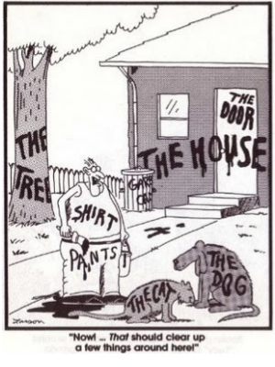
What you need to do
Identify
Notes:
Identifier et expliciter ce qui existe

Slide 28
What you need to do
Identify / Link link link
Animal
Notes:
Identifier et expliciter ce qui existe

Slide 29
What you need to do
In front of
Identify / Explicit
owns
behind
owns
In front of
Animal
Notes:
Identifier et expliciter ce qui existe

Slide 30

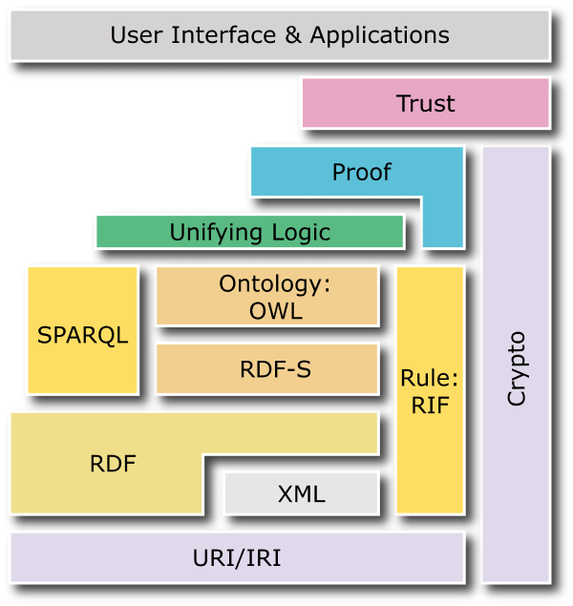
Semantic Web Formalisms
Trust
Reasoning
Querying
Representation
Notes:
Le W3C propose un certain nombre de standard pour faire du web semantique
présentation :Je vous présenterai les langages et principes qui permettent de représenter et publier des données liées sur le web.
Sparql : d'interroger et de sélectionner très précisément ces données à distance et au travers le web
raisonnement : de raisonner et de déduire de nouvelles données pour enrichir les descriptions publiées .
et enfin plus récemment de tracer toute l’histoire de ces données

Slide 31
Highly (highly) recommended videos
Presentation of Tim Berners Lee (inventor of the Web)
Documentary on the invention of the Web
http://www.foreveryone.net/

